Slide 1
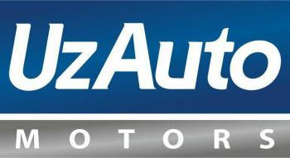
«Андижан» МЧЖ
Килинган ишлар:
Юкоридаги холатлар автомобиль окраска цехи мутахасислари билан курилганда ок догчалар хакикатдан хам эмулсия симон суюклик излари эканлиги аникланди ва айрим кисимлардан бу доглар кул билан артилганда хам изсиз тозаланмокда.
Полировка излари хам яхшилаб ишлов берилса ок догчалар кучиб тозаланмокда лекин полировка излари тулик куринмайдиган холатга келмади деб мижоз этироз билдирди.
Кузовни бошка кисмларига ишлов беришга мижоз рухсат бермади ва автомобильни олмаслигини айтиб Андижон автотеххизмат МЧЖ алмаштириб бериш учун ариза билан ташлаб кетди.
Муаммони кайси жойда булганлигига аниклик киритишни имкони булмади (завод худидами, сервиздами ноъмалум).
Режалаштирилган ишлар:
1. 21.05.2020 йил кунга Окраска, технология мутахасислари ушбу автомобильни курикдан утказиб муаммони холатига бахо берилиб.
2. Асоратларсиз таъмирлаш мумкинлигини ва мижозга бу холат муаммо эмаслигини тушинтириш керак ёки муаммоли холат булса бу мижозга бошка автомобиль берилиши учун акт килишимиз керак.

